Slide 1
METABOLISME SEL & ENZIM
PERTEMUAN 5
ARIYO P. HIDAYANTO & HENNY SARASWATI
PRODI BIOTEKNOLOGI FAKULTAS ILMU
KESEHATAN

Slide 2
KEMAMPUAN AKHIR YANG DIHARAPKAN
Mahasiswa mampu untuk menguraikan proses metabolisme sel yang meliputi anabolisme, katabolisme serta penggolongannya
Mahasiswa mampu untuk menguraikan enzim sebagai katalis biologis

Slide 3
Makhluk hidup memerlukan energi untuk melakukan berbagai kegiatan
Energi ini bisa diperoleh dari makanannya
Makanan mengandung karbohidrat, protein, lemak
Bagaimana makanan ini menghasilkan energi?
Notes:
Apa itu biologi?

Slide 4
METABOLISME SEL DAN ENZIM

Slide 5
CHEMICAL REACTION
A chemical reaction starts with reactants and finishes with products:
C₆H₁₂0₆ + 6O₂ ⇔ 6CO₂ +6H₂0 + ENERGY
reactant product
6CO₂ +6H₂0 + light ⇔ C₆H₁₂0₆ + 6O₂
Disturbing either the concentration or the energy of the system alters the chemical equilibrium. Living things NEVER let their reactions go to equilibrium

Slide 6
METABOLISME
Metabolisme adalah hasil penjumlahan semua proses kimia yang terjadi dalam tubuh suatu organisme pada suatu waktu tertentu
Sangat berhubungan dengan proses manajemen materi dan energi yang terjadi di dalam sel
Digolongkan menjadi dua macam yaitu :
Anabolisme
Katabolisme

Slide 7
ANABOLISME
Merupakan suatu jalur pada metabolisme yang bertujuan untuk membentuk molekul yang lebih besar dan lebih kompleks dari molekul sederhana dengan cara mengambil energi dari luar
Sering juga disebut proses Asimilasi
Contoh :
Reaksi polimerisasi
Fotosintesis : organisme fotosintetik
Kemosintesis : organisme non fotosintetik
Proses sintesis lemak pada tubuh

Slide 8
FOTOSINTESIS
Proses penyusunan karbohidrat atau zat gula dengan menggunakan energi matahari dan CO²
Kemampuan yang hanya dimiliki oleh organisme autotroph yang merupakan organisme yang dapat memproduksi makanannya sendiri
Terjadi pada tanaman, bakteri dan alga
Menggunakan kloroplast sebagai alat dalam fotosintesis

Slide 9
Fotosintesis
Terdiri dari 3 tahap:
1. Mengambil energi dari cahaya matahari
2. Membentuk ATP dan NADPH dengan menggunakan energi ini
3. Menggunakan ATP dan NADPH sebagai energi untuk membentuk molekul organik dari CO₂ di udara
Tahap 1 dan 2 disebut dengan light reaction karena menggunakan cahaya, sedangkan tahap 3 disebut siklus calvin (calvin cycle)
Reaksi : 6H₂O + 6CO₂ → C₆H₁₂O₆ + 6O_{2 ,} dibantu dengan energi cahaya

Slide 10
SEJARAH PENEMUAN FOTOSINTESIS
Jan Ingenhousz (1779), ahli fisiologi dari Jerman melakukan eksperimen dengan menggunakan tumbuhan air (Hydrila verticilata) dan ditemukan bahwa
Gas yang dikeluarkan oleh tumbuhan itu ternyata adalah O₂
Cahaya matahari dibutuhkan untuk proses tersebut
Bagian yang berhijau daun saja yang menghasilkan O₂
Nicholas de Saussure (1804), Ahli kimia dan ahli fisiologi Swiss menemukan bahwa tanaman tumbuh dari air dan CO₂ yang diserapnya
Sachs (1860) menunjukkan bahwa fotosintesis akan menghasilkan zat gula atau karbohidrat yang disebut amilum
Ruben dan Kamen (1941) melakukan percobaan fotosintesis dengan menggunakan air bertanda
Joseph Priestley (1972), seorang ahli kimia Inggris menemukan bahwa tumbuhan mengeluarkan suatu gas yang membuat api lilin dapat menyala walaupun dalam tabung gelas yang tertutup tumbuhan berklorofil

Slide 11
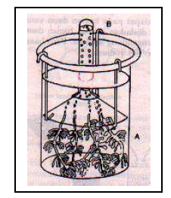
SEJARAH PENEMUAN FOTOSINTESIS
Percobaan Ingenhousz

Slide 12
Letak Kloroplas

Slide 13
Struktur Kloroplas
Bagian dalam dari kloroplas terdapat tilakoid
Pada tilakoid terdapat pigmen kloroplas → berfungsi menangkap cahaya sebagai energi dan membentuk ATP
Di antara tilakoid terdapat stroma yang berperan dalam siklus Calvin

Slide 14
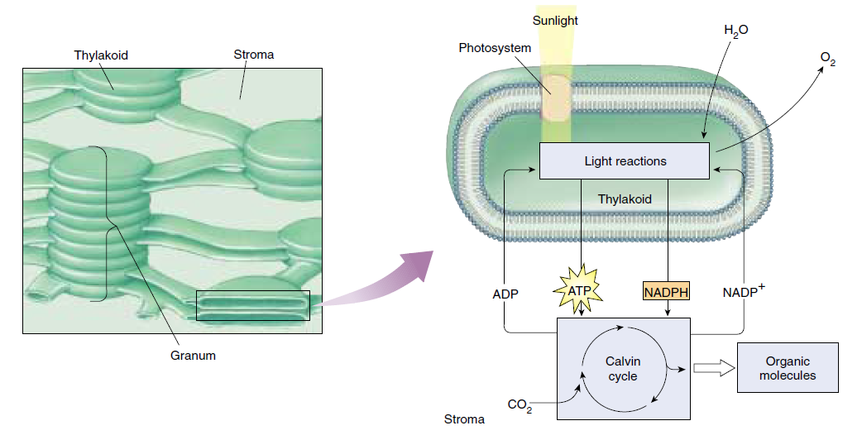
Proses fotosintesis

Slide 15
KATABOLISME
Merupakan suatu jalur pada metabolisme yang bertujuan untuk memecah molekul yang lebih besar dan lebih kompleks menjadi molekul sederhana disertai dengan pelepasan energi
Kebalikan dari proses anabolisme yang sering juga disebut proses Disimilasi
Contoh :
Proses pernafasan (respirasi aerob)
Proses respirasi anaerobik (fermentasi)

Slide 16
RESPIRASI
Merupakan suatu reaksi reduksi-oksidasi (redoks) yang memerlukan akseptor elektron untuk menerima elektron dari reaksi oksidasi bahan organik
Akseptor elektron :
NAD (nikotinamida adenin dinukleotida)
FAD (flavin adenin dinukleotida)
Sitokrom
Oksigen

Slide 17
Respirasi Sel
Makanan bisa diubah menjadi energi melalui respirasi sel
Respirasi sel :
Respirasi aerob
Respirasi anerob

Slide 18
Respirasi aerob
Memerlukan oksigen (O₂)untuk prosesnya
Reaksi : C₆H₁₂O₆ + 6O₂ → 6CO₂ + 6H₂O
Terdiri dari :
Katabolisme glukosa
Metabolisme protein
Metabolisme lemak

Slide 19
Katabolisme glukosa
Merupakan proses pemecahan gula (glukosa)
Karbohidrat adalah bentuk sumber makanan yang dimetabolisme dengan cara ini
Terjadi di sitoplasma dan mitokondria
Ada 2 jenis : aerobik (terdapat O₂) dan anaerobik (tanpa O₂)
Terdiri dari 3 tahap :
Glikolisis
Oksidasi piruvat
Siklus Krebs

Slide 20
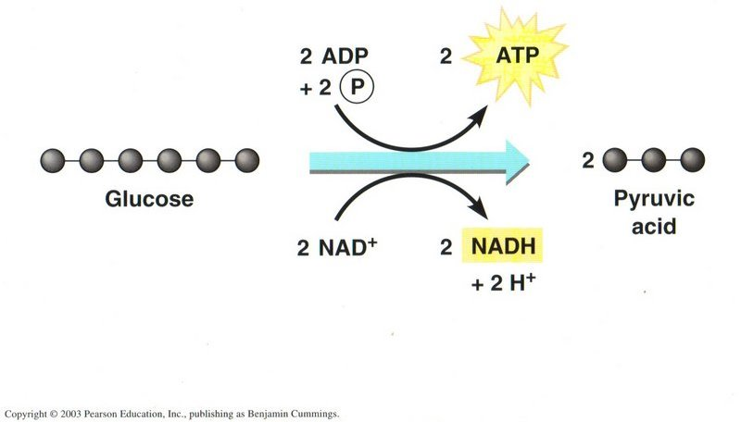
Glikolisis
Terjadi di sitoplasma
Mengubah glukosa menjadi molekul piruvat + molekul NADH + molekul ATP (sumber energi)

Slide 21
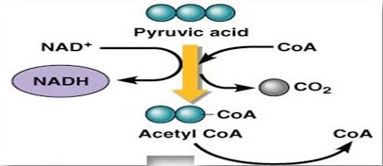
Oksidasi piruvat
Terjadi di mitokondria
Mengubah piruvat menjadi asetyl-CoA, NADH dan CO₂

Slide 22
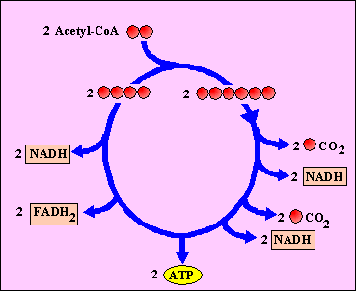
Siklus Krebs
Terjadi di mitokondria
Mengubah asetyl-CoA menjadi molekul NADH + molekul FADH2 + molekul ATP

Slide 23
Rantai Transport Elektron
Elektron dari siklus Krebs kemudian melewati protein-protein membran mitokondria
Hasil akhir dari reaksi berantai ini adalah molekul ATP

Slide 24
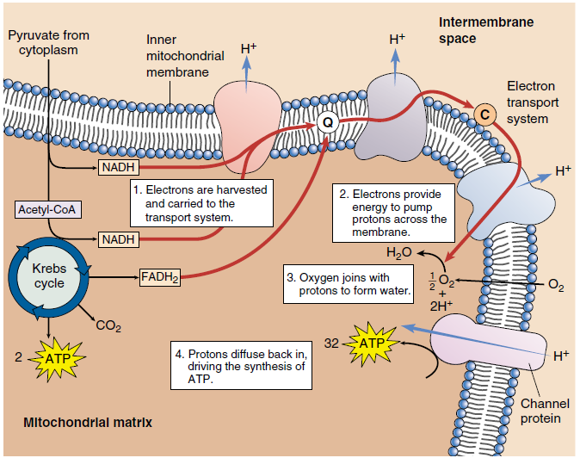

Slide 25
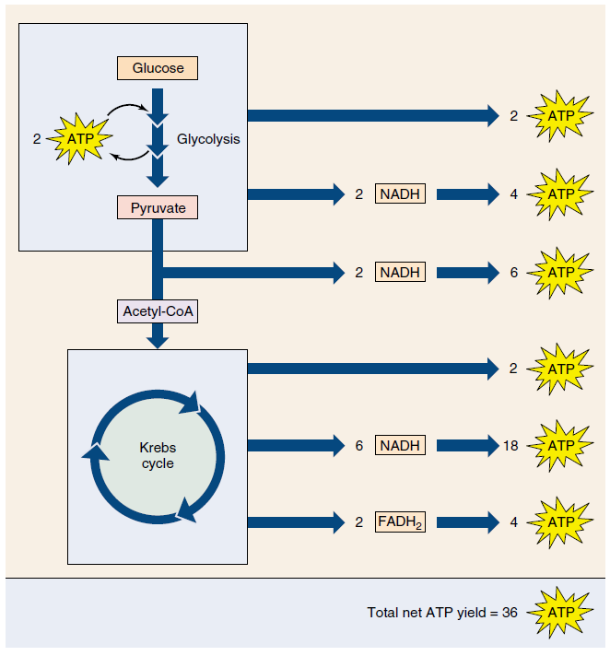
Proses Katabolisme Glukosa

Slide 26
Respirasi anerobik
Bila tidak terdapat oksigen (O₂)
Fermentasi merupakan respirasi anaerobik
Tedapat 2 jenis fermentasi :
Fermentasi alkohol
Fermentasi asam laktat

Slide 27
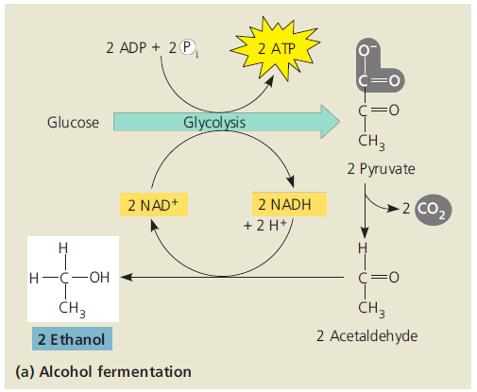
Fermentasi alkohol
Pada ferementasi ini piruvat diubah menjadi etanol (etil alkohol)

Slide 28
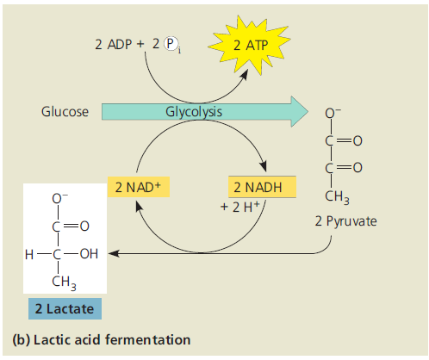
Fermentasi Asam Laktat
Pada fermentasi ini piruvat diubah menjadi asam laktat

Slide 29
Katabolisme Protein
Protein dipecah dahulu menjadi asam-asam amino
Nitrogen kemudian dipecah dari asam amino → proses deaminasi
Hasilnya kemudian terikut dalam proses glikolisis atau siklus Krebs

Slide 30
Katabolisme Lemak
Lemak diubah menjadi asam lemak dan gliserol
Asam lemak kemudian dikatalisa dengan enzim membentuk acetyl Co-A → β-oksidasi

Slide 31
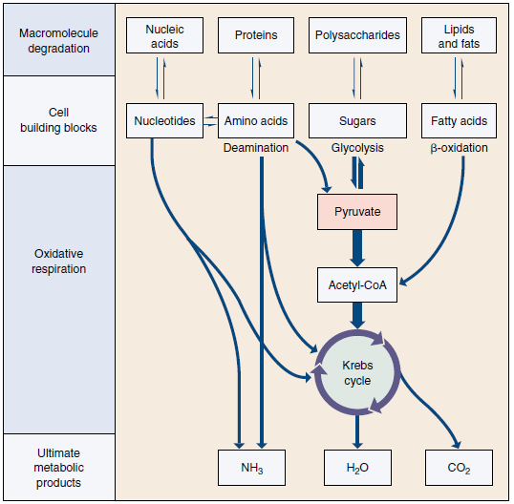

Slide 32
ENZIM

Slide 33
KLASIFIKASI PROTEIN
FUNGSI | JENIS | CONTOH
Katalitik | Enzim | Lipase, Protease, Isomerase, Papain
Struktural | Protein struktural | Kolagen (pengikat jaringan dan tulang); α-Keratin (rambut, kulit); Elastin, Fibroin (serat sutra), Proteoglikan.
Penyimpanan (zat makanan) | Protein transport | Kasein (susu); Ovalbumin (telor); Feritin (penyimpan besi); Gliadin (gandum), dll
Pengangkutan (zat makanan) | Protein transport | Serum Albumin (asam lemak), Hemoglobin (oksigen), Lipoprotein (lipid)
Motil (mekanik) | Protein Kontraktil | Aktin, Miosin (otot), Tubulin, Kinesin
Pengatur/ regulator (metabolisme) | Protein Hormon | Insulin; Hormon tumbuh; Represor (mengatur biosintesis enzim); Hormon Paratiroid (mengatur transport Ca²⁺)
Perlindungan (kekebalan, darah) | Antibodi Protein Penggumpal | Imunoglobulin, vaksin Fibrinogen, Trombin
Tanggap toksik | Protein Toksin | Bisa ular, toksin bakteri (bortulisme, difteri); Risin (tumbuhan beracun)

Slide 34
ENZIM
Enzim merupakan biokatalis dan berfungsi sebagai pemercepat dan pengarah reaksi biokimia (metabolisme) dalam sistem hidup
Enzim bersifat spesifik baik terhadap substrat yang dikatalisis maupun produk reaksinya
Semua enzim berupa protein, yang kadang dilengkapi dengan komponen non-protein yang disebut kofaktor
Kofaktor tersusun dari molekul organik atau ion logam

Slide 35
ENZIM
Molekul Organik
(Koenzim)
Ion Logam
Kofaktor
Enzim
Protein Aktif
Struktur Penyusun Enzim

Slide 36
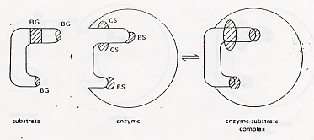
MEKANISME KERJA ENZIM
MEKANISME KUNCI GEMBOK PADA ENZIM

Slide 37
MEKANISME KERJA ENZIM
k₁
k₂
Enzim + Substrat ⇔ Enzim - Substrat ⇔ Enzim + Produk
k - 1
(ES)
MEKANISME REAKSI ENZIM

Slide 38
SEJARAH PENEMUAN ENZIM
Pada tahun 1833 ditemukan senyawa aktif pemutus gula yang disebut sebagai diastase (amilase)
Tidak lama kemudian ditemukan senyawa pencerna protein dari cairan perut yang disebut pepsin
Pada tahun 1933, Samuel menemukan kristal urease dari ekstrak nangka
Beberapa tahun kemudian banyak diisolasi kristal enzim yang dilanjutkan dengan penentuan strukturnya

Slide 39
KELOMPOK ENZIM
Dijit Pertama | Kelas Enzim | Tipe reaksi yang dikatalisis
1 | Oksidoreduktase | Reaksi redoks (transfer elektron atau proton) = peroksidase, hidrogenase, dehidrogenase
2 | Transferase | Transfer atom atau gugus dari satu substrat ke lainnya = metiltransferase, transkarkboksilase
3 | Hidrolase | Reaksi hidrolisis = esterase, fosfatase
4 | Liase | Penambahan gugus fungsi pada ikatan rangkap (adisi) atau pemutusan ikatan rangkap dengan pelepasan gugus fungsi = Histidin dekarboksilase
5 | Isomerase | Reaksi isomerisasi = polimerase
6 | Ligase | Pembentukan ikatan C-C, C-S, C-O, dan C-N diikuti dengan pemutusan isofosfat dari ATP = amonia ligase

Slide 40
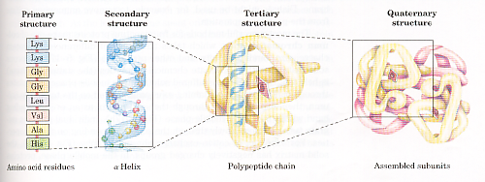
STRUKTUR 3D ENZIM

Slide 41
REFERENCES
Biologimediacentre.com, Respirasi Sel (Katabolisme) (akses : 18 / 09 / 2016 ; 08 : 00)
Crabbe, M. J. (ed)., (1990). Enzyme Biotechnology, Protein Engineering, Structure Prediction and Fermentation. Ellis Harword, New York
Hudiyono, S., Struktur dan Sifat Protein. Power Point Slide. Departemen Kimia. Fakultas MIPA. Universitas Indonesia. Depok (Unpublished)
http://nurul_q.staff.gunadarma.ac.id/Downloads/files/35110/Metabolisme+Sel.doc (akses : 18 / 09 / 2016 ; 08 : 00)
Lehninger, A.L., (1997). Dasar-dasar Biokimia. Edisi V. Jilid 1, Penerbit Erlangga. Jakarta
Page, D. S., (1989). Prinsip-prinsip Biokimia. Terjemahan dari Principles of Biological Chemistry , 2nd ed. Soendoro, R. Penerbit Airlangga, Jakarta
Reece, J.B., et.al., (2008). Campbell Biology. 9th ed. Pearson Benjamin Cummings. San Fransisco. USA
Suyitno. A. M., Fotosintesis. Jurusan Pendidikan Biologi. Fakultas MIPA. Universitas Negreri Yogyakarta. Yogyakarta
Wulan. A. R., Fotosintesis. Bahan Kuliah Kapsel Biologi. Power Point Slide. Universitas Pendidikan Indonesia. Bandung
youtube.com

